Slide 1



Lesión Renal Aguda y Sepsis
Un binomio muy comun y de alta letalidad
Acad. Dr. Ricardo Correa-Rotter
Instituto Nacional de Ciencias Médicas
y Nutrición Salvador Zubirán
MEXICO
Septiembre 2016

Slide 2
Lesión Renal Aguda (LRA) y Sepsis
LRA: Complicación muy comun de sepsis grave y con un pronóstico grave.
Mortalidad de la LRA:
Asociada a sepsis grave : 74.5%
No asociada a sepsis: 45.2%
El Daño Renal Agudo incrementa la morbilidad y la mortalidad en Sepsis
La Sepsis grave incrementa el riesgo de desarrollar Daño Renal Agudo

Slide 3
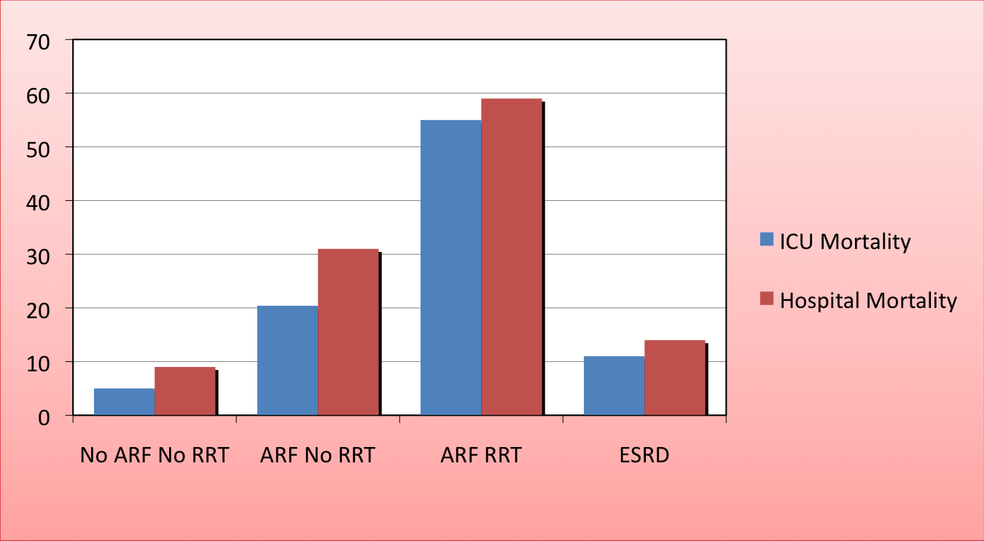
Mortalidad de acuerdo a LRA y su Gravedad
Clermont, G et al. Kidney International 2005; 62: 986-996

Slide 4
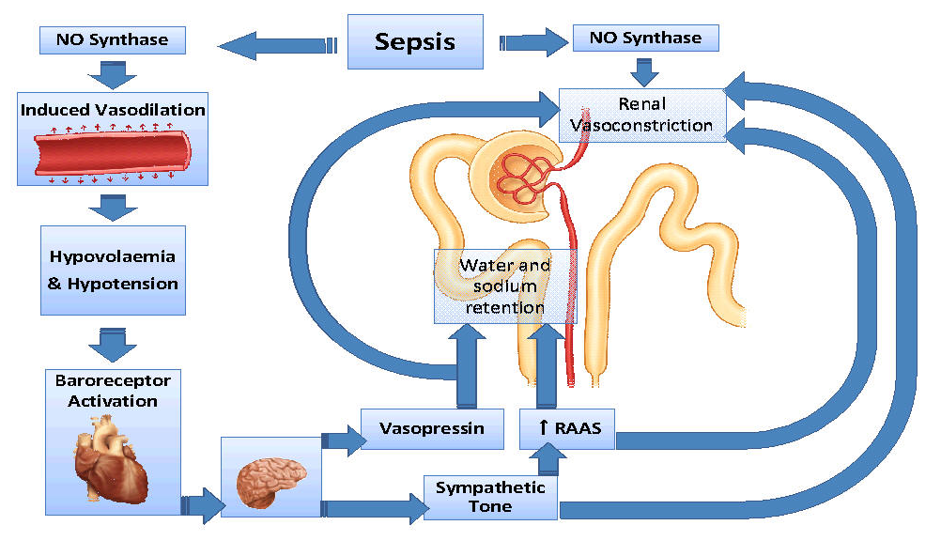
CONCEPTOS FISIOPATOLÓGICOS BASICOS
LESION RENAL AGUDA Y SEPSIS
Gavin Joynt, Janet Fong, Feb, 2011
www.aic.cuhk.edu.hk/web8/sepsis__aki.htm
Notes:
Figure 1a. A simplified illustration of the traditional model of sepsis induced renal failure. Despite the vasodialtory effect of nitric oxide (NO) synthase, sepsis induced hypovloalemia and hypotension activates the sympathetic and renin-angiotensin-aldosterone system (RAAS) resulting in net renal vasoconstriction, decrease in glomerular filtration rate, and if severe and persistent enough, ischaemia induced tissue damage (ATN).

Slide 5
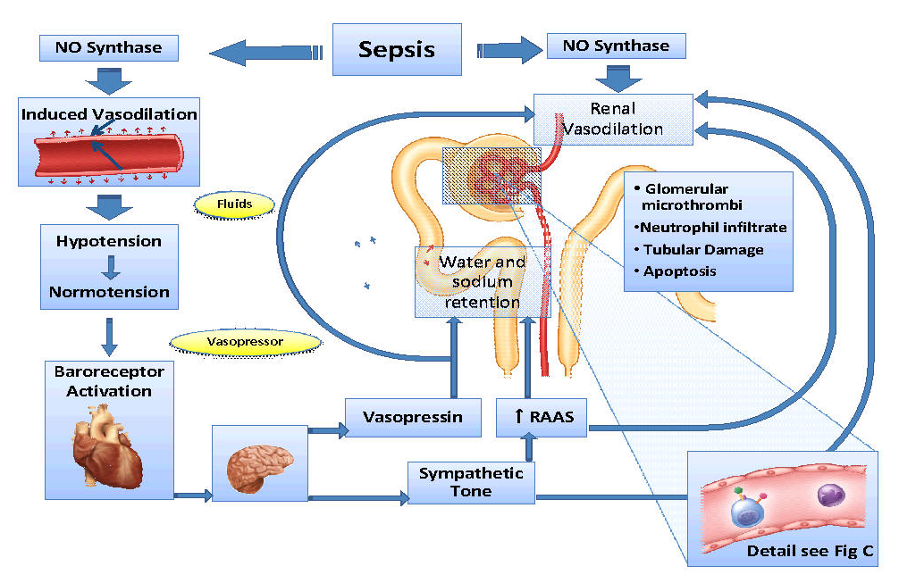
MODELO SIMPLIFICADO DE RESUCITACION EN LESION RENAL AGUDA ASOCIADA A SEPSIS
Gavin Joynt, Janet Fong, Feb, 2011
www.aic.cuhk.edu.hk/web8/sepsis__aki.htm
Notes:
Figure 1b. A simplified illustration of the proposed contemporary, resuscitated model of sepsis induced renal failure. Sepsis induced hypovloalemia and hypotension, when treated early and aggressively results in reduced activation the sympathetic and renin-angiotensin-aldosterone system (RAAS) causing less renal vasoconstriction. The net effect of vasodilatation from unopposed NO may result in a decrease in glomerular filtration rate because of the loss of afferent - efferent renal arteriolar control rather than decreased renal blood flow. Despite adequate renal blood flow, with time inflammatory mechanisms and apoptosis are likely to contribute to tissue damage.

Slide 6
Prevención y Tratamiento de LRA y Sepsis
Prevención y tratamiento con: soluciones, vasopresores y diuréticos.
Tratamiento farmacológico específico.
Tratamiento Dialítico.
Conclusiones.

Slide 7
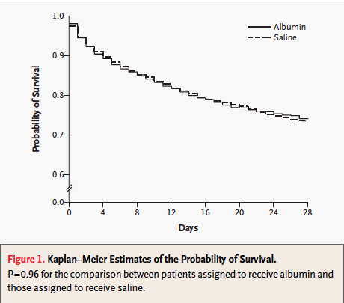
Prevención y Tratamiento de LRA y Sepsis
Prevención y tratamiento con: soluciones, vasopresores y diuréticos
NEJM, 2004

Slide 8
Prevención y Tratamiento de LRA y Sepsis
Prevención y tratamiento con: soluciones, vasopresores y diuréticos
Dopamina en infusión a dosis bajas PRACTICA ABANDONADA, INEFICIENTE y de RIESGO
Norepinefrina: a pesar del riesgo teórico de vasoconstricción intrarrenal, la administración de NE en el paciente hemodinámicamente inestable y con sepsis mejora el FPR y aumenta la diuresis
Arginina Vasopresina: opción de segunda línea en pacientes refractarios a NE

Slide 9
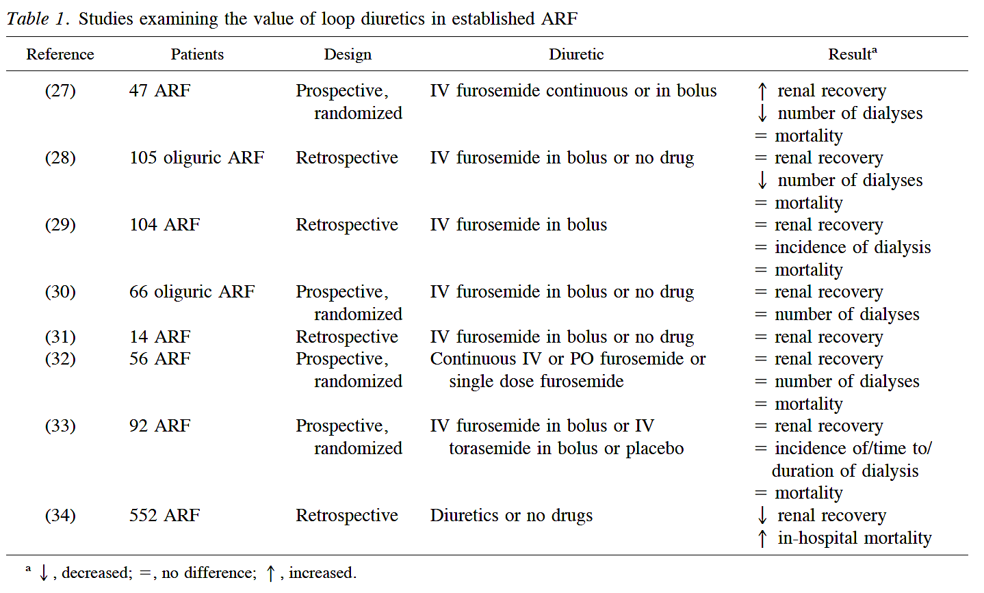
Prevención y Tratamiento de LRA y Sepsis
Prevención y tratamiento con: fluidos, vasopresores y diuréticos
An Devriese, J Am Soc Nephrol, 14, 2005

Slide 10
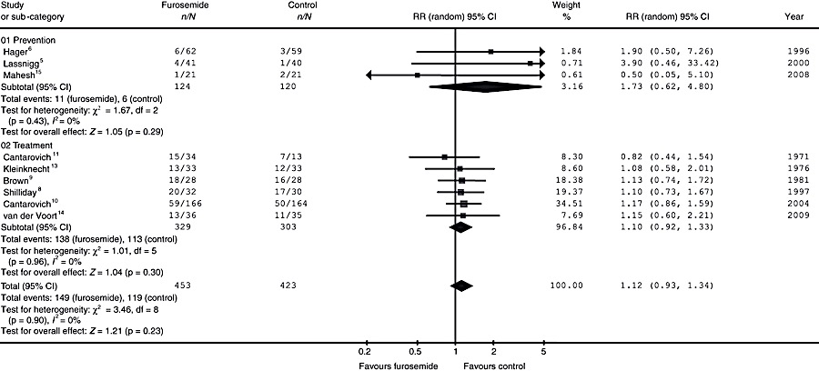
Beneficios y Riesgos de Furosemida en LRA
Anaesthesia
Volume 65, Issue 3, pages 283-293, 19 JAN 2010 DOI: 10.1111/j.1365-2044.2009.06228.x
http://onlinelibrary.wiley.com/doi/10.1111/j.1365-2044.2009.06228.x/full#f3
Notes:
Forest plot showing the effect of furosemide on all‐cause mortality.
IF THIS IMAGE HAS BEEN PROVIDED BY OR IS OWNED BY A THIRD PARTY, AS INDICATED IN THE CAPTION LINE, THEN FURTHER PERMISSION MAY BE NEEDED BEFORE ANY FURTHER USE. PLEASE CONTACT WILEY'S PERMISSIONS DEPARTMENT ON PERMISSIONS@WILEY.COM OR USE THE RIGHTSLINK SERVICE BY CLICKING ON THE 'REQUEST PERMISSIONS' LINK ACCOMPANYING THIS ARTICLE. WILEY OR AUTHOR OWNED IMAGES MAY BE USED FOR NON-COMMERCIAL PURPOSES, SUBJECT TO PROPER CITATION OF THE ARTICLE, AUTHOR, AND PUBLISHER.

Slide 11
Prevención y Tratamiento de LRA y Sepsis
Tratamiento farmacológico específico
Terapia Anti-TNF-α
Inhibición del Factor Activador de Plaquetas (PAF)
Inhibición de la Sintasa de Óxido Nítrico
Antagonistas de Endotelina
Inhibidores del Ácido Araquidónico
Pépticos Natriuréticos
Inhibidores de la Adhesión Leucocitaria
Inhibidores de la Coagulación: activadores de Proteina C
Factores de Crecimiento
X

Slide 12
Lesión Renal Aguda, Sepsis y Sustitución de la Función Renal
¿Que terapia debemos usar?
¿Cuando debemos empezar?
¿Que estamos tratando de conseguir?
¿ Que tanta terapia sustitutiva es suficiente?
¿Cuando paramos/cuando cambiamos?
¿Podemos mejorar desenlaces?
¡ Demasiadas Preguntas…...Pocas Respuestas !

Slide 13
Tiempo Idóneo para Iniciar Terapia Sustitutiva en Lesión Renal Aguda en el Paciente en Estado Crítico
¿Inicio Temprano o Tardío?
 | Tipo de Estudio | N | Parámetro | Efecto Inicio Temprano
Gettings et al, 1999 | Retrospectivo | 243 | BUN 76 | +
Guerin et al, 2000 | Prospectivo Observacional post hoc | 510 | Tiempo despues de admisión | 0
Bouman et al, 2002 | Ensayo Cllinico Controlado *, 4 brazos | 106 | Tiempo fijo de (12 hrs) vs. Parámetros clásicos | 0
Elahi et al, 2004 | Retrospectivo | 64 | Diuresis vs. otros** | +
Demirkiliç et al, 2004 | Retrospectivo | 61 | Diuresis vs. otros** | +
Liu et al, 2006 | Observacional | 243 | BUN 76 | 0 sin ajustar + ajustado
Piccinni et al, 2006 | Retrospectivo | 80 | Choque séptico | +
+ favorece inicio temprano; 0 neutral
*: temprano vs. Tardío HF de bajo volumen(<36 L/d) – Temprano de bajo volumen (>72L/d)
Parámetros clásicos (K, crea) independiente de diuresis
Gettings et al, Intens Care Med, 1999; Guerin et al, Am J Resp CCM, 2000; Bouman et al, CCM, 2002; Elahi et al, Eur J Cardio-thor Surg, 2004; Demirkiliç et al, J Card Surg, 2004; Liu et al, Clin JASN 2006 ; Piccinni et al, Intens Care Med 2006

Slide 14
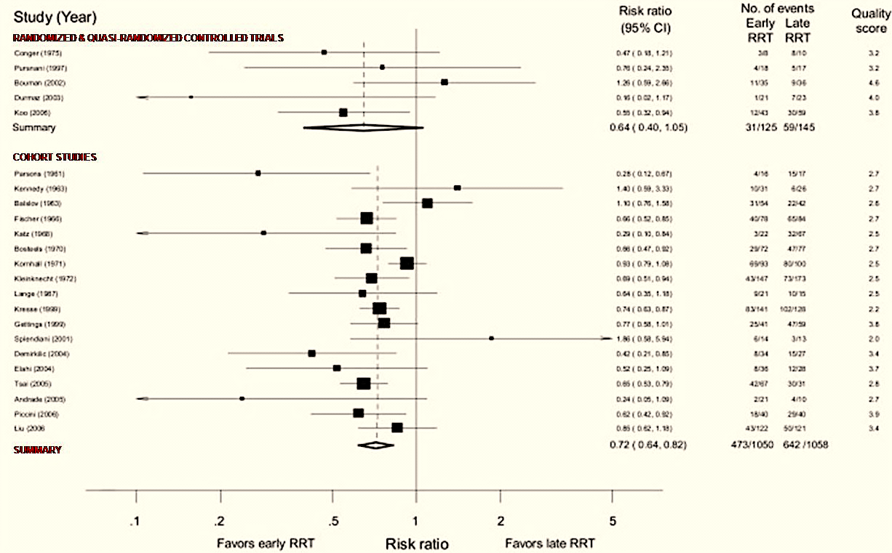
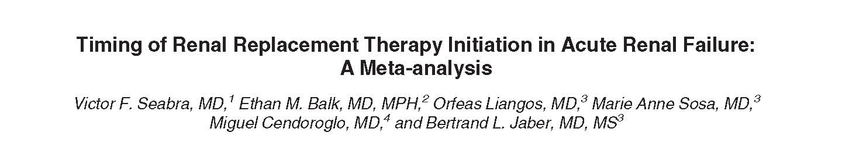

Impacto en Mortalidad de Acuerdo al Tiempo de Inicio de Terapia
de Reemplazo Renal en Lesión Renal Aguda
V. Seabra et al, AJKD, 52: 272-284; 2008

Slide 15
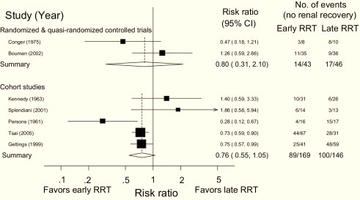
Impacto en Recuperación Renal de Acuerdo al Tiempo de Inicio de Terapia de Reemplazo Renal en Falla Renal Aguda
Conclusión
El presente meta-análisis sugiere que el inicio temprano de la terapia de reemplazo de la función renal en pacientes con LRA con o sin sepsis pudiera estar asociado a mejoría en sobrevida y en recuperación de la función renal.
Sin embargo, es clara la necesidad de estudios aleatorizados y controlados, con adecuado poder (tamaño de muestra) para responder ésta pregunta apropiadamente.
V. Seabra et al, AJKD, 52: 272-284; 2008

Slide 16
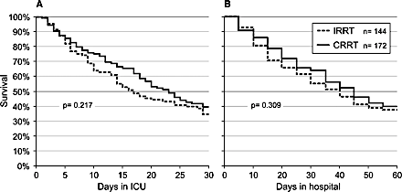
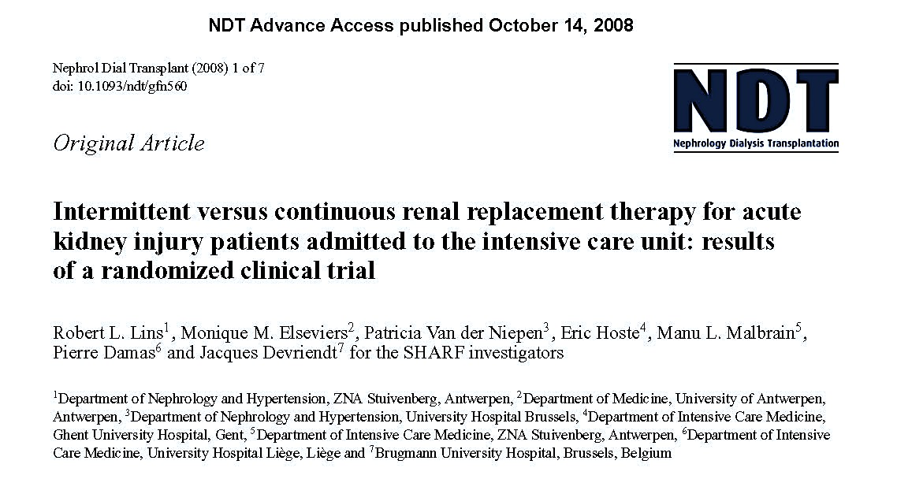
Diálisis Intermitente Vs. Contínua en el Paciente en Estado Crítico con LRA
El Estudio SHARF
Lins et al, NDT, Oct14, 2008

Slide 17
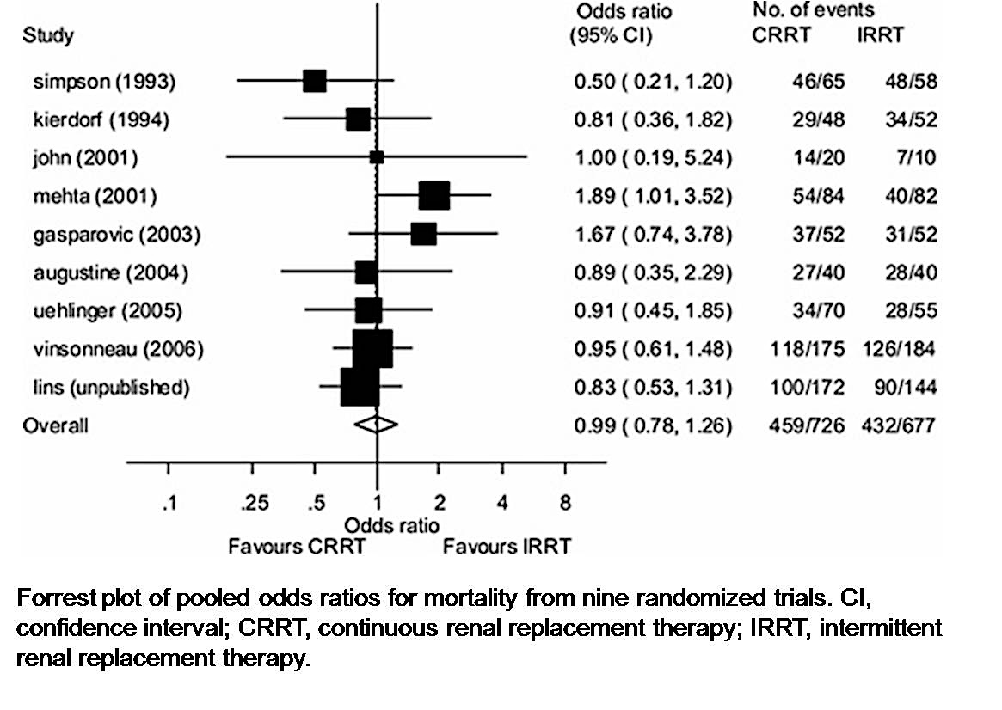

Diálisis intermitente Vs. Contínua en el Paciente en Estado Crítico con LRA
Un Meta - análisis
Bagshaw et al, Crit Care Med, 36: 610-617; 2008

Slide 18
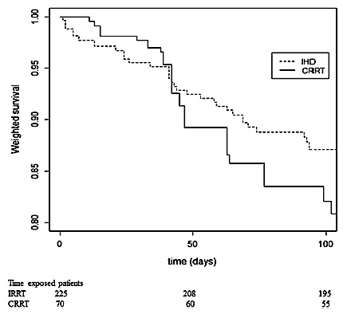
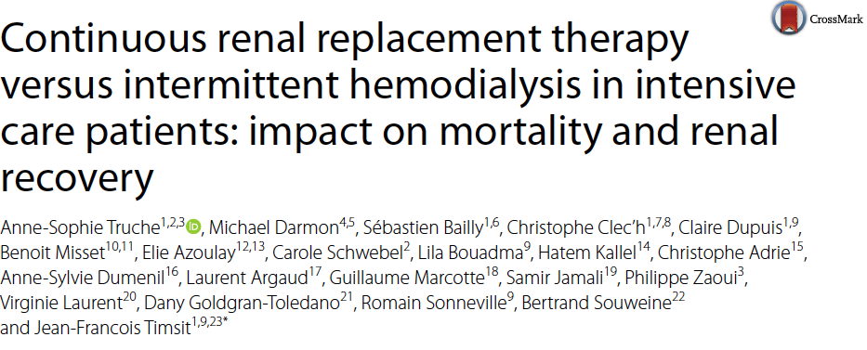
Diálisis intermitente Vs. Contínua en el Paciente en Estado Crítico
Impacto en Mortalidad y Recuperación Renal
N= 1380 pacientes
544 CRRT
816 IHD
Intensive Care Med, Agosto 2016
DOI 10.1007/s00134-016-4404-6

Slide 19
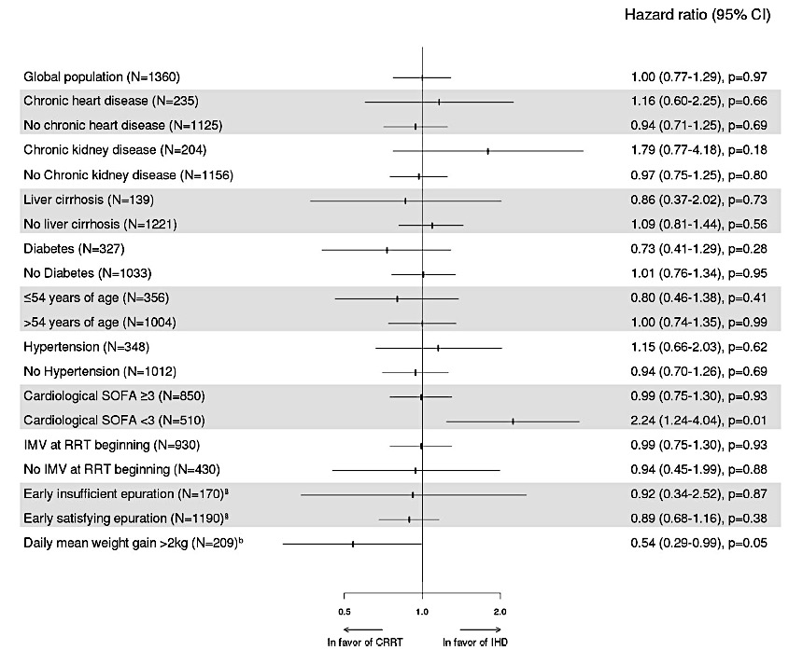
Diálisis intermitente Vs. Contínua en el Paciente en Estado Crítico
Impacto en Mortalidad y Recuperación Renal
Intensive Care Med, Agosto 2016
DOI 10.1007/s00134-016-4404-6

Slide 20
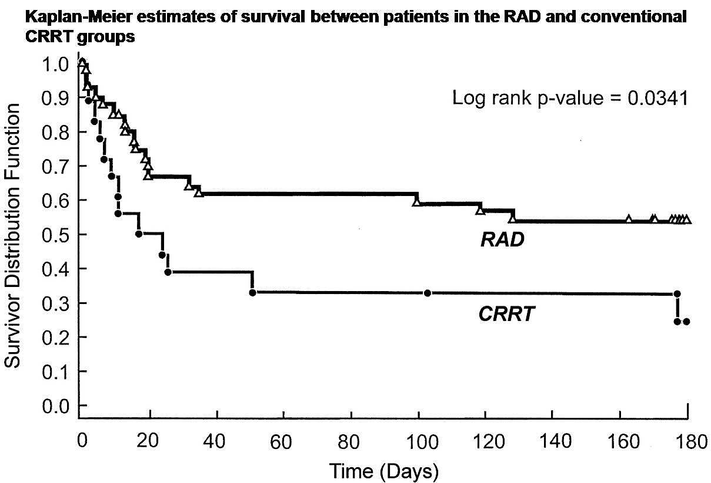
Diálisis con Dispositivo de Riñón Bioartrificial
(Dispositivo de Túbulos Renales ) (RAD)
Impacto en Mortalidad
J. Tumlin et al, JASN, 19: 1034-1040; 2008

Slide 21
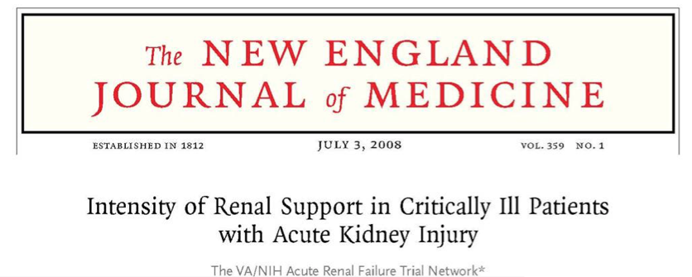
Intensidad del Soporte Renal en el Paciente en Estado Crítico con Lesion Renal Aguda
Terapia Intensiva Vs. menos Intensiva
  HD intermitente (hemodinámicamente estables)
    Intensiva: diario excepto domingos
    Menos intensiva: días alternos excepto domingos
  SLED (hemodinámicamente inestables)
    Intensiva: diario excepto domingos
    Menos intensiva: días alternos excepto domingos
  CRRT (hemodinámicamente inestables)
    Intensiva: sustitución de 35 mL/h/kg PC
    Menos intensiva: sustitución de 20 mL/h/kg PC
Palevsky et al, NEJM, 359, 1: 7-20; 2008

Slide 22
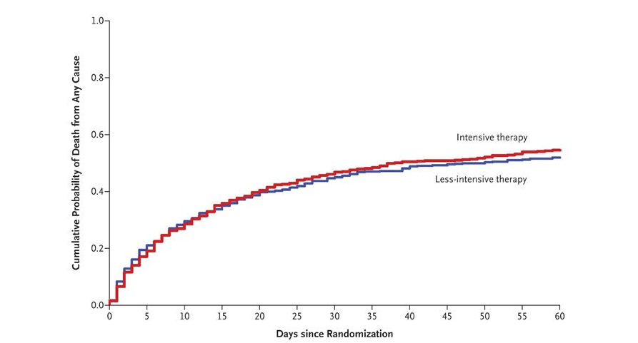
Intensidad del Soporte Renal en el Paciente en Estado Crítico con Lesion Renal Aguda
Curva KAPLAN–MEIER de probabilidad acumulada de muerte por cualquier causa en toda la cohorte del estudio
N= 1124
Palevsky et al, NEJM, 359, 1: 7-20; 2008

Slide 23
Terapia Lenta tipo SLED en el paciente Crítico en el INCMNSZ
Evaluación de factores de riesgo para predecir mortalidad
Características de los pacientes al ingreso al SLED
Variables | Total n=59 | Vivos n=32, (54.3%) | Muertos n=27, (45.7%) | p
Hombres, % | 47.4% | 43.7% | 52% | 0.32
Edad, años | 53.6 ±21.1 | 50.3 ±21.9 | 57.5 ±19.7 | 0.19
Comorbilidades, % DM Autoinmunes Cardiovascular Otras | 32.2 18.6 44.0 64.4 | 40.6 25 46.8 68.7 | 29.6 11.1 40.7 59.2 | 0.42 0.20 0.79 0.58
Causa de la LRA, % Sepsis Cardiovascular Autoinmune Otras | 64.4 13.5 10.1 11.8 | 53.1 12.5 15.6 18.7 | 77.7 14.8 3.7 3.7 | 0.06 0.95 0.25 0.20
Diuresis, mL/día | 410 (70-580) | 130 (50-590) | 380 (75-540) | 0.86
Oliguria (<200ml/día), % | 71.1 | 68.7 | 74 | 0.77
Indicación de SLED Sólo volumen Volumen + otras indicaciones | 38.9 61.1 | 46.8 53.1 | 29.6 70.3 | 0.19 0.20
LRA: lesión renal aguda

Slide 24
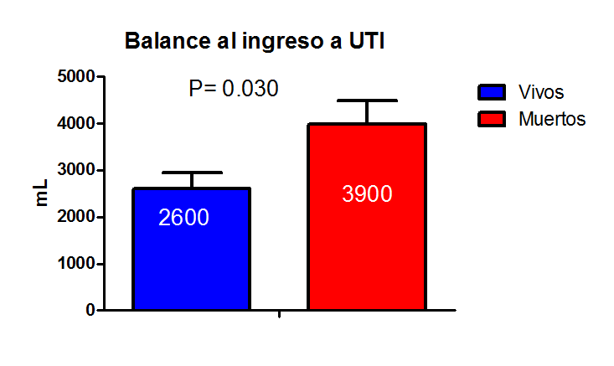
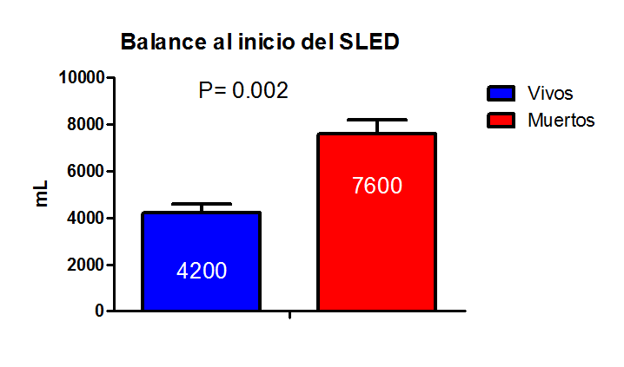
Terapia Lenta tipo SLED en el paciente Crítico en el INCMNSZ
Evaluación de factores de riesgo para predecir mortalidad
Características de los pacientes al ingreso al SLED
Variables | Total n=59 | Vivos n=32, (54.3%) | Muertos n=27, (45.7%) | p
APACHE II ingreso | 28 (14-42) | 29 (22-33) | 28 (22-38) | 0.86
SOFA al ingreso | 12 (6-19) | 12 (8-14) | 12 (8-16) | 0.58
Vasopresor al inicio, % | 64 | 53 | 78 | 0.06
Dosis norepinefrina al inicio (mcg/kg/min) | 0.3 (0-0.6) | 0.05 (0-0.4) | 0.6 (0-0.8) | <0.0001

Slide 25
Terapia Lenta tipo SLED en el paciente Crítico en el INCMNSZ
Evaluación de factores de riesgo para predecir mortalidad
Sobrevida por litros de sobrecarga hídrica
Mayores dosis de aminas y la sobrecarga hídrica al inicio del SLED son los principales factores de riesgo de muerte en la población estudiada
Ambos están en relación a mayor inestabilidad hemodinámica y probablemente al mayor numero de pacientes con sepsis
Los pacientes con un balance hídrico mayor de 4 lts al inicio de SLED tienen mayor mortalidad
65%
p= 0.01
Factores
predictores de
mortalidad
Sobrevida
51%
Días de seguimiento
Análisis Multivariado
Variable | RR | IC 95 | p
Balance al inicio del SLED | 1.50 | 1.2-1.8 | 0.001
Dosis norepinefrina | 4.6 | 1.4-1.5 | 0.012

Slide 26
Conclusiones LRA y Terapia de Reemplazo de la Función Renal
En la actualidad no existen datos definitivos que favorezcan un inicio temprano de TRR, sin embargo algunos estudios sugieren beneficios que deben corroborarse con estudios controlados.
No existen diferencias significativas en desenlaces (muerte o recuperación de la función renal) entre estrategias intermintentes de HD o formas continuas (SLED of CRRT).
En condiciones controladas las terapias intensificadas parecen mejorar desenlaces, sin embargo, en condiciones de “vida real” esta diferencia desaparece

Slide 27
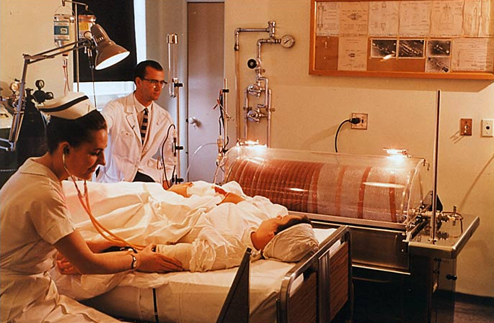

Nuestra meta última es el bienestar de nuestros pacientes, no el empleo de una modalidad terapéutica específica.
Por lo anterior, siempre debemos usar con sabiduría todos los recursos a nuestro alcance y buscar siempre el desarrollo de nuevos y mejores recursos.
Dr. Ricardo Correa-Rotter
INSTITUTO NACIONAL DE CIENCIAS MÉDICAS Y
NUTRICION SALVADOR ZUIBRAN
MEXICO

